Slide 1


Trabajo de Ingreso
Relación de la hiperuricemia con LDL, pruebas de funcionamiento hepático y marcadores de inflamación sistémica en pacientes con obesidad mórbida
Dr Antonio Gonzalez Chávez

Slide 2
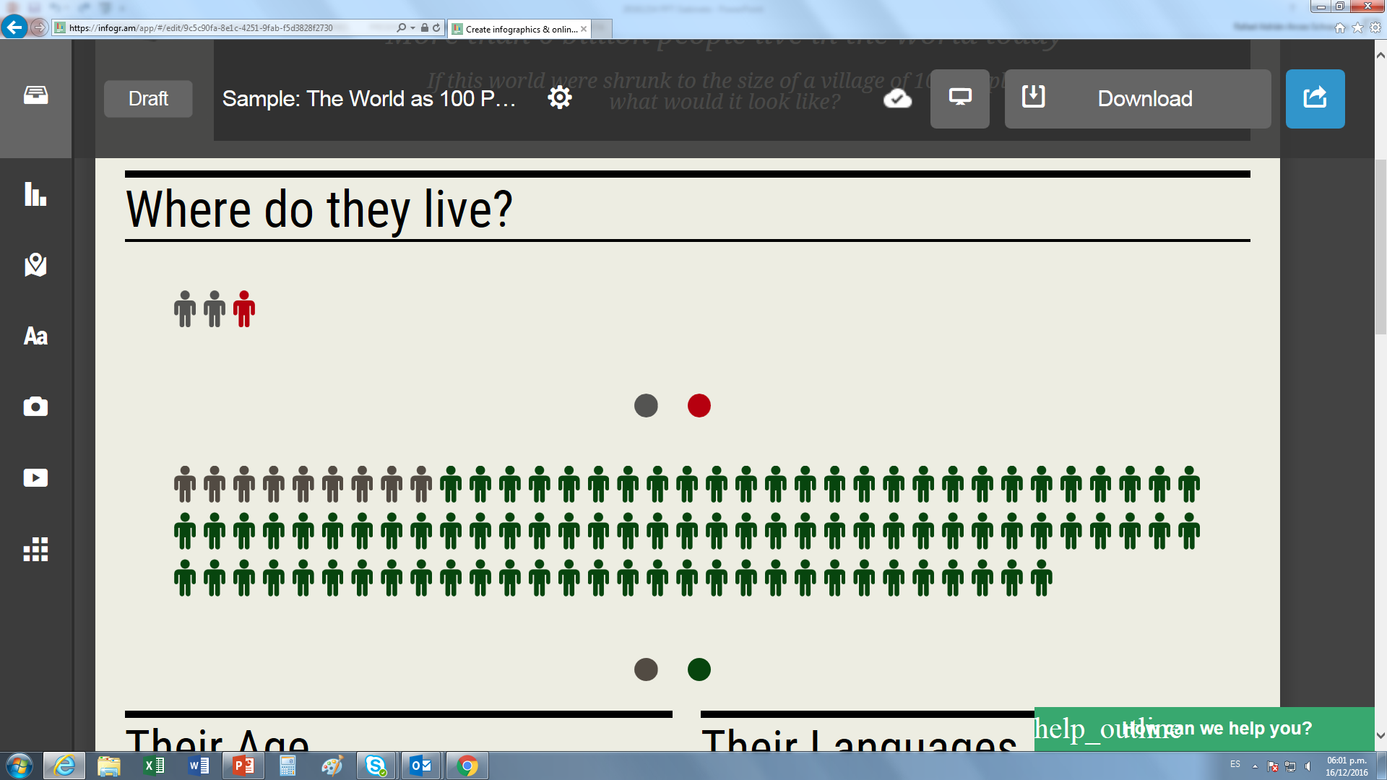
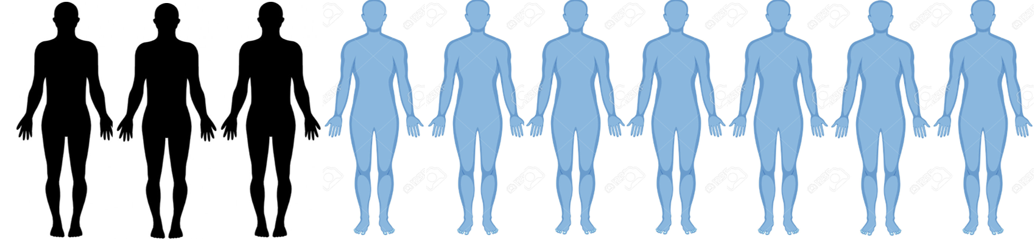
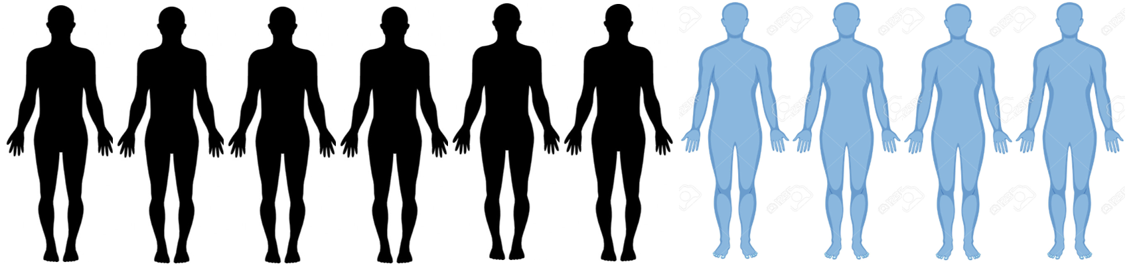

Antecedentes, situación actual, futuro
Prevalencia de Obesidad-Sindrome Metabolico
Siete de cada diez adultos, cuatro de cada diez adolescentes y uno de cada tres niños tienen sobrepeso u obesidad
1 de cada 2 mexicanos adultos tiene Sindrome Metabolico
adultos
adolescentes
70% de los pacientes con Obesidad
tienen Sindrome Metabolico.
niños
SM incrementa 2 a 5 veces el riesgo de desarrollar DM2 y el riesgo de enfermedad cardiovascular (ECV) en 1 a 2 veces. y es considerado un equivalente de prediabetes en relación al riesgo para el desarrollo de diabetes. CC mayor 90 cm , 2 componentes del síndrome metabolico.Obesidad abdominal en el 87.6% mujeres y del 65.4 % en hombres.
Fuente: ENSANUT Medio Camino 2016

Slide 3
EXPRESION CLINICA DEL SINDROME METABOLICO:DIFERENTES FENOTIPOS
Estadio A
No hay criterios cumplidos para SM
Estadio B
Criterios para SM
> o iguales 1
Estadio C
SM sin daño a órgano diana
Estadio D
SM con daño a órgano blanco
Pacientes con:
Sobrepeso
Grasa ectópica
Susceptibilidad racial
Pobre actividad física
Herencia
Pacientes con:
1 o 2 criterios de
CC
PA
Glucosa
TG
HDL-C
Otros factores (FR)
Pacientes con
3/5 criterios de
CC
PA
Glucosa
TG
HDL-C
Otros factores(FR)
Pacientes con:
ECV
Diabetes
ERC
AOB
HGNA
Otros
INFLAMACION SISTEMICA CRONICA DE BAJO GRADO
SM: síndrome metabólico CC: circunferencia de cintura PA: presión arterial TG: triglicéridos HDL-C: lipoproteína de alta densidad y colesterol EC: enfermedad cardiovascular ERC: enfermedad renal crónica
AOB: apnea obstructiva del sueño HGNA: hígado graso no alcohólico

Slide 4
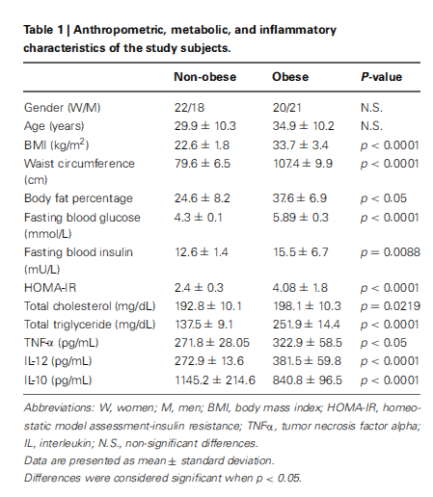
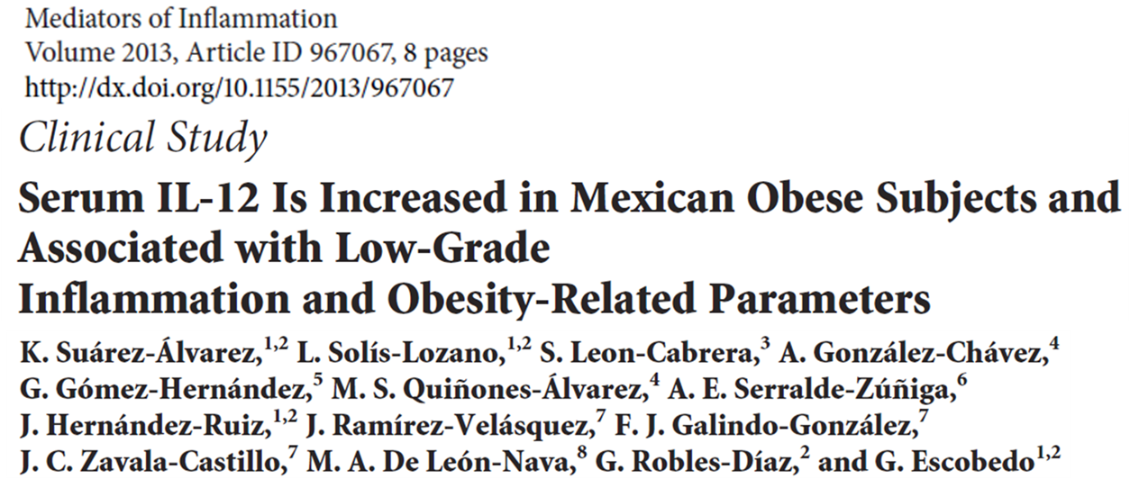

Slide 5
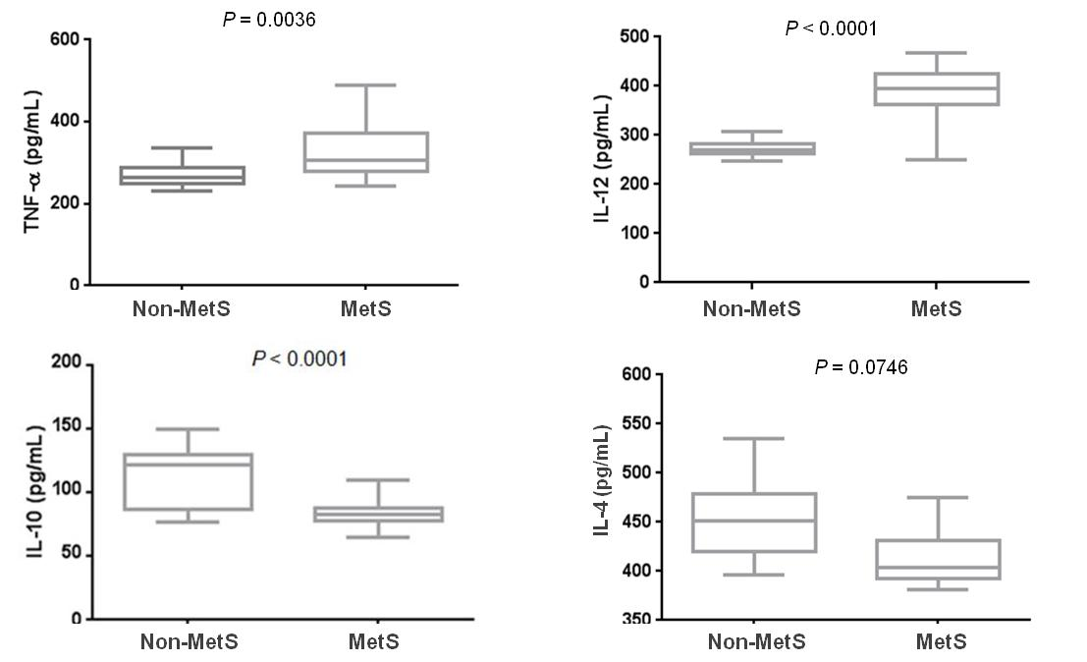
El Síndrome Metabólico y la Inflamación Sistémica
Leon-Cabrera S, Arana-Lechuga Y, Esqueda-León E, Terán-Pérez G, Gonzalez-Chavez A, Escobedo G, Velázquez Moctezuma J. Reduced systemic levels of IL-10 are associated with the severity of obstructive sleep apnea and insulin resistance in morbidly obese humans. Mediators Inflamm. 2015;2015:493409.

Slide 6
EXPRESION CLINICA DEL SINDROME METABOLICO:DIFERENTES FENOTIPOS
Estadio A
No hay criterios cumplidos para SM
Estadio B
Criterios para SM
> o iguales 1
Estadio C
SM sin daño a órgano diana
Estadio D
SM con daño a órgano blanco
Pacientes con:
Sobrepeso
Grasa ectópica
Susceptibilidad racial
Pobre actividad física
Herencia
Pacientes con:
1 o 2 criterios de
CC
PA
Glucosa
TG
HDL-C
Otros factores (FR)
Pacientes con
3/5 criterios de
CC
PA
Glucosa
TG
HDL-C
Otros factores(FR)
Pacientes con:
ECV
Diabetes
ERC
AOB
HGNA
Otros
INFLAMACION SISTEMICA CRONICA DE BAJO GRADO
HIPERURICEMIA HIPERURICEMIA HIPERURICEMIA
SM: síndrome metabólico CC: circunferencia de cintura PA: presión arterial TG: triglicéridos HDL-C: lipoproteína de alta densidad y colesterol EC: enfermedad cardiovascular ERC: enfermedad renal crónica
AOB: apnea obstructiva del sueño HGNA: hígado graso no alcohólico

Slide 7


Hiperuricemia asintomatica.
Hiperuricemia
≥ 7 mg/dL
≥ 6 mg/dL
La hiperuricemia está asociada con un mayor riesgo para desarrollar diversas
alteraciones cardiovasculares y metabólicas¹⁻⁶
1 Gustafsson D. BMC Nephrol. 2013:29;14:164
2 Zhu Y. Am J Med. 2012;125(7):679-687
3 Krishnan E. Am J Epidemiol. 2012 15;176(2)
4 Wang H. J Intern Med. (2013);274(6):594-609
5. Zhu Y. Am J Med. 2012;125(7):679-687
6 Peng TC. Biomed Res Int. 2015;2015:127596
Notes:
Via metabolica para la síntesis del acido úrico

Slide 8
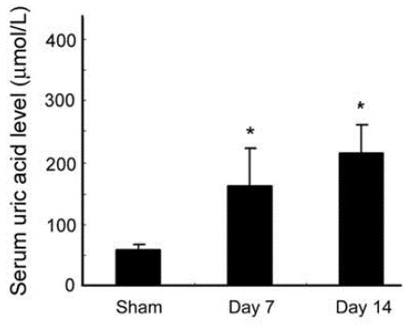
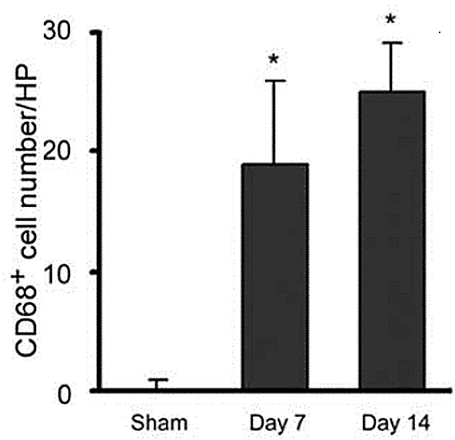
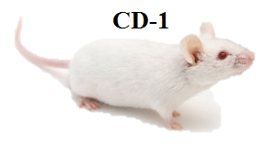
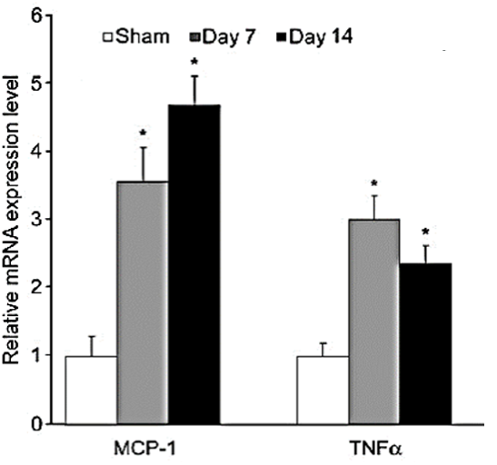
Antecedentes - Ácido úrico y macrófagos
Zhou Y., PLoS One. 2012;7(6):e39738.

Slide 9
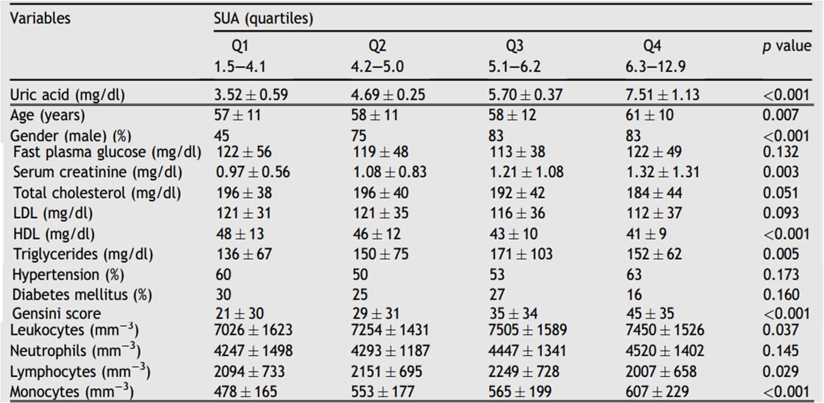
Hiperuricemia y la inflamación sistémica de grado bajo
Kocaman S. Nutr Metab Cardiovasc Dis. 2009;19(10):729-35.

Slide 10
EXPRESION CLINICA DEL SINDROME METABOLICO:DIFERENTES FENOTIPOS
Estadio A
No hay criterios cumplidos para SM
Estadio B
Criterios para SM
> o iguales 1
Estadio C
SM sin daño a órgano diana
Estadio D
SM con daño a órgano diana
OBJETIVO
Pacientes con:
1 o 2 criterios de
CC(OBESIDAD MORBIDA)
PA
Glucosa
TG
HDL-C
Otros factores(FR)
Pacientes con
3/5 criterios de
CC(OBESIDAD MORBIDA)
PA
Glucosa
TG
HDL-C
Otros factores(FR)
Pacientes con:
Sobrepeso
Grasa ectópica
Susceptibilidad racial
Pobre actividad física
Herencia
Pacientes con:
ECV
Diabetes
ERC
AOB
HGNA
Otros
PRUEBAS DE FUNCION HEPATICA
LDL-C
INFLAMACION SISTEMICA CRONICA DE BAJO GRADO
HIPERURICEMIA HIPERURICEMIA HIPERURICEMIA
SM: síndrome metabólico CC: circunferencia de cintura PA: presión arterial TG: triglicéridos HDL-C: lipoproteína de alta densidad y colesterol EC: enfermedad cardiovascular ERC: enfermedad renal crónica
AOB: apnea obstructiva del sueño HGNA: hígado graso no alcohólico

Slide 11
Reclutamiento en el Servicio de Medicina Interna y Clínica de Cirugía Bariátrica HGM
n=49
Cumplan criterios de inclusión/exclusión
Firma de carta de consentimiento informado
criterios de inclusión
Acepten participar
Hombres y mujeres
Edad 18-65 años
IMC ≥ 40.0 kg/m²
Ultrasonido hepático
criterios de exclusion
Infecciosas, autoinmunes,otras
Tratamiento con antiinflamatorios en el ultimo mes
Alcoholismo
Enfermedad hepática o renal , u otras endocrinológica previas(excepto diabetes).
- 8 ml sangre
Determinación de pruebas de funcionamiento hepático
Parámetros metabólicos
Determinación de TNF-α, pCr e IL-10 por ELISA.
Clínicos
Parametros antropométricos
SM, HTA, DIABETES,EHGNA.
Hiperuricemia : M ≥ 6 y H ≥ 7 mg/dL

Slide 12
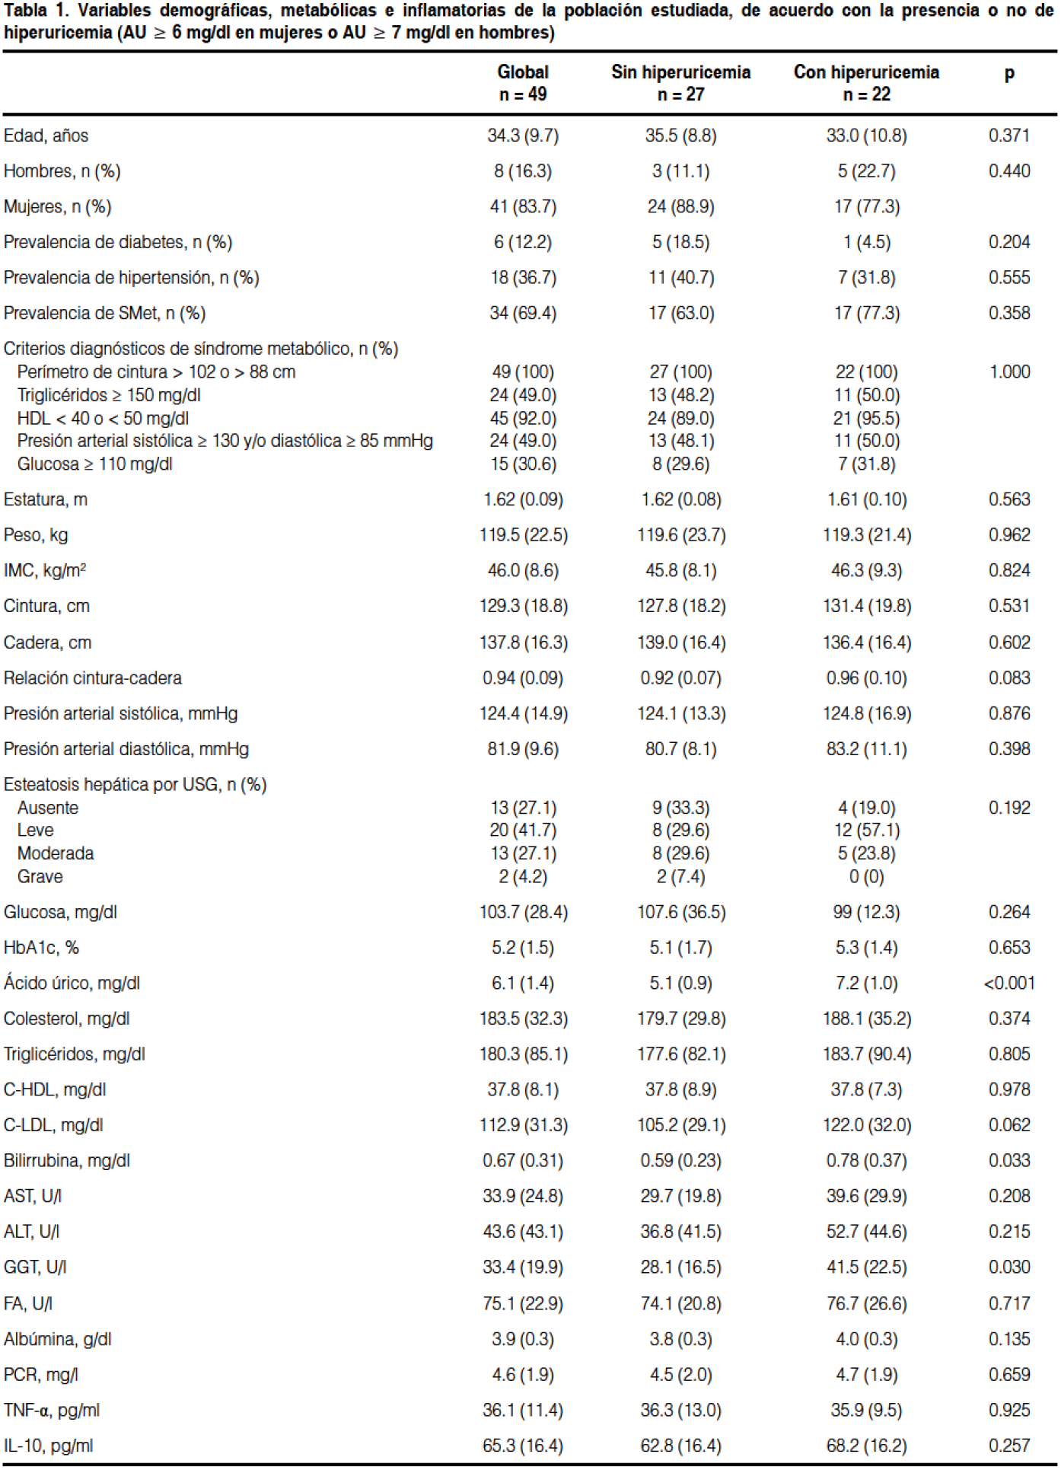


Slide 13
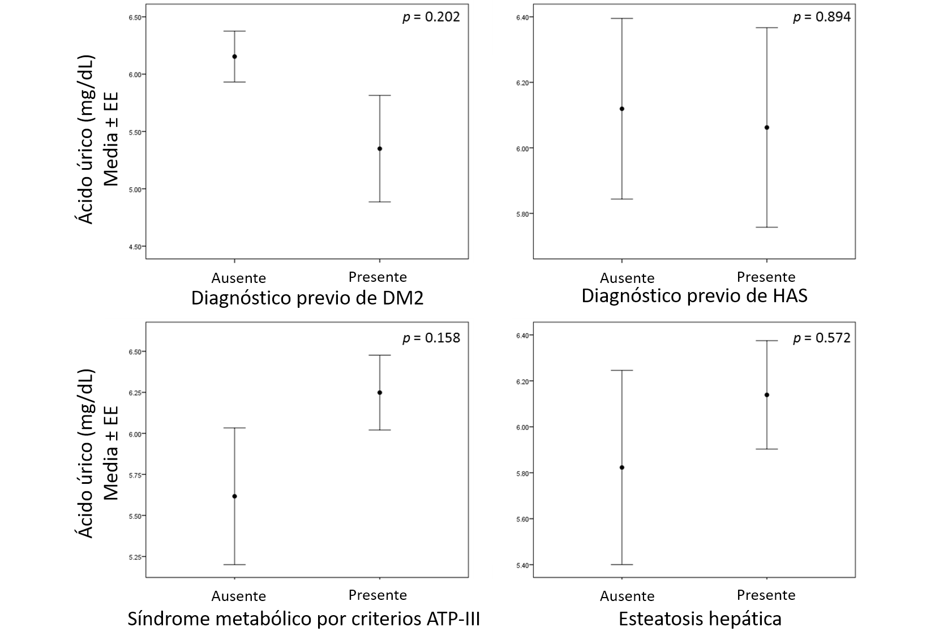
Figura 1. Niveles séricos de ácido úrico en la población de estudio en pacientes con y sin DM2, HAS, síndrome metabólico y esteatosis hepática por USG. Los datos son presentados como el valor promedio ± el error estándar (EE). Las diferencias fueron consideradas significativas cuando p ≤ 0.05.
Sujetos con SM, tenían mayor edad (37.3 DE 9.1 vs. 27.7 DE 7.8; p = 0.001),, y valores mas altos de PRC(4.9 DE 2.0 vs. 3.8 DE 1.3; p = 0.028) y de TNF-a (39.1 DE 10.5 vs. 29.4 DE 11.0; p = 0.005), así como niveles más bajos de IL-10 (61.3 DE 13.9 vs. 74.2 DE 18.5; p = 0.01).

Slide 14
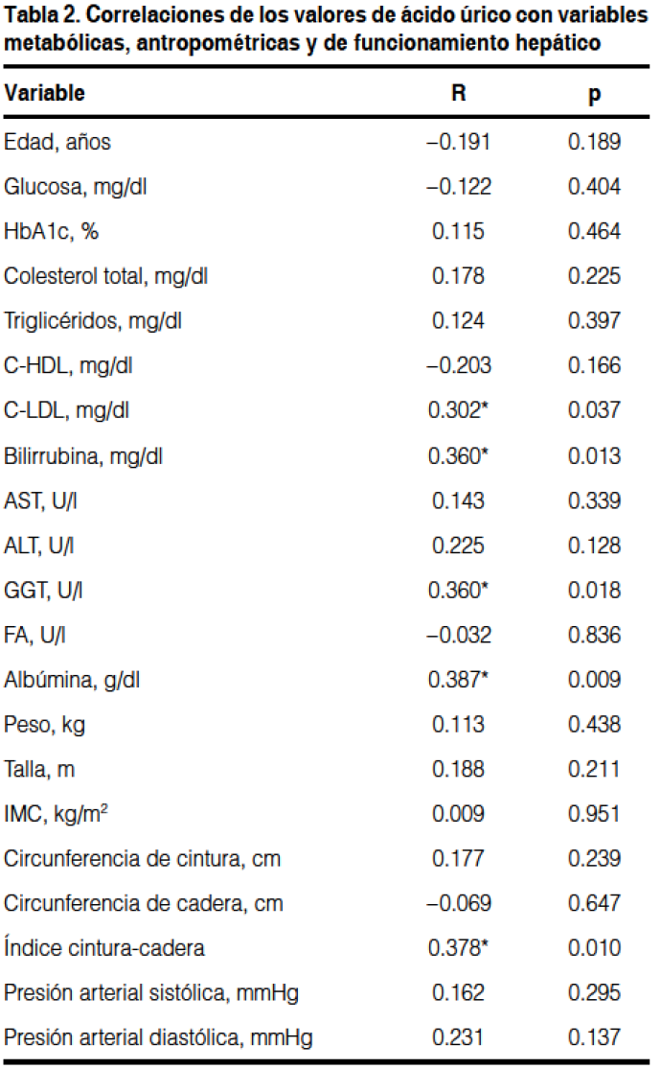
Las diferencias fueron consideradas significativas cuando P ≤ 0.05
Los coeficientes de correlación con significancia estadística se marcan usando *.

Slide 15
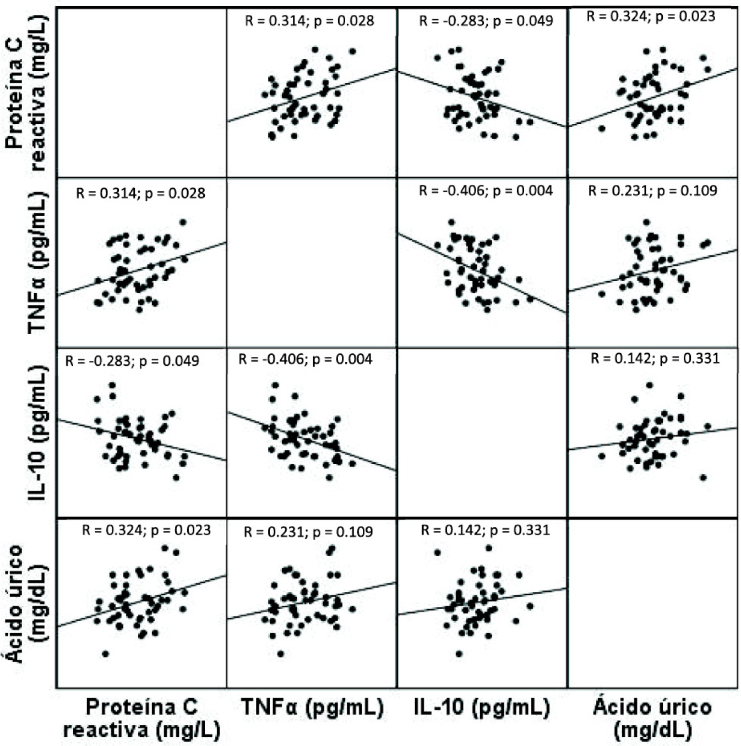

Slide 16
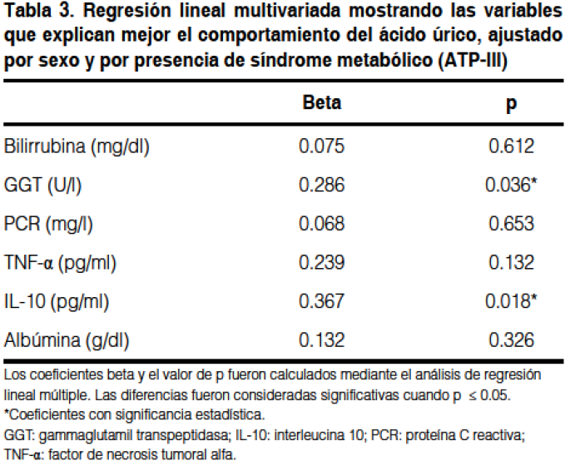
Se encontró que las variables que explican mejor el comportamiento del ácido úrico en la población de estudio son la GGT y la IL-10.

Slide 17
CONCLUSIONES
EXPRESION CLINICA DEL SINDROME METABOLICO:DIFERENTES FENOTIPOS
Estadio A
No hay criterios cumplidos para SM
Estadio B
Criterios para SM
> o iguales 1
Estadio C
SM sin daño a órgano diana
Estadio D
SM con daño a órgano diana
Pacientes con:
1 o 2 criterios de
CC(OBESIDAD MORBIDA)
PA
Glucosa
TG
HDL-C
Otros factores(FR)
Pacientes con
3/5 criterios de
CC(OBESIDAD MORBIDA)
PA
Glucosa
TG
HDL-C
Otros factores(FR)
Pacientes con:
Sobrepeso
Grasa ectópica
Susceptibilidad racial
Pobre actividad física
Herencia
Pacientes con:
ECV
Diabetes
ERC
AOB
HGNA +++
Otros
+++ PRUEBAS DE FUNCION (GGT) (GGHEPATICA
++ LDL-C / ++ PCR --IL-10
++++ INFLAMACION SISTEMICA CRONICA DE BAJO GRADO
HIPERURICEMIA HIPERURICEMIA HIPERURICEMIA
SM: síndrome metabólico CC: circunferencia de cintura PA: presión arterial TG: triglicéridos HDL-C: lipoproteína de alta densidad y colesterol EC: enfermedad cardiovascular ERC: enfermedad renal crónica
AOB: apnea obstructiva del sueño HGNA: hígado graso no alcohólico

Slide 18
Metaboloma:Prediccion mas cercana al fenotipo clínico.
ECV
PCR,IL-10, GGT
Lo que puede pasar lo que parece estar pasando lo que va a pasar lo que paso y esta pasando
Diabetes 2
epigenoma
Transcriptoma
proteoma
genoma
metaboloma
Obesidad
morbida
EHNA
+SUBTIPOS
FISIOPATOLOGICOS
0
-- FENOTIPO
+FENOTIPO
+Hiperuricemia
D
EXPRESION CLINICA
SINDROME METABOLICO
Diabetes

Slide 19
Conclusiones
En un futuro, estos resultados en conjunto con otros estudios, podrían reforzar la noción que dentro del tratamiento integral del paciente con obesidad mórbida y con la alteración de los parámetros descritos, la hiperuricemia asintomática debe ser un objetivo terapéutico primario para evitar el posible daño hepático y el desarrollo de otras alteraciones metabólicas.

Slide 20
GRACIAS

